Slide 1
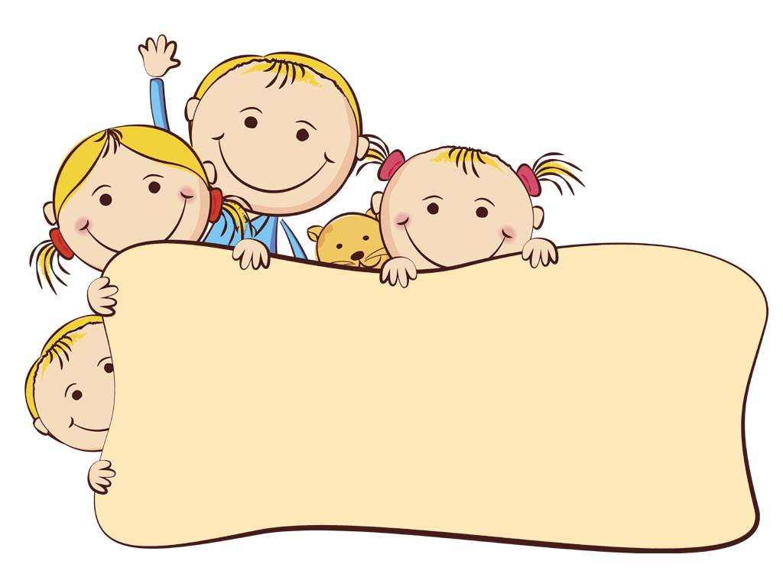
Точечный самомассаж
Подготовила инструктор по физической культуре
Гузикова Елена Ивановна

Slide 2
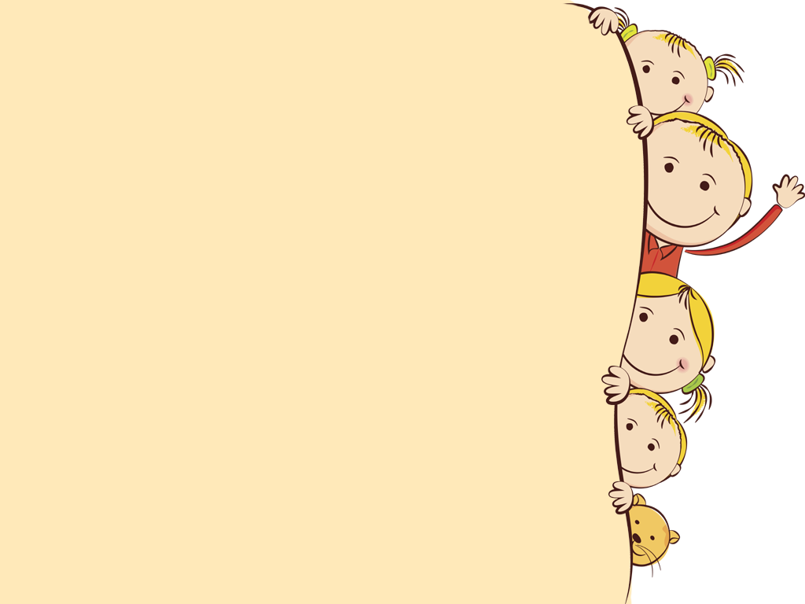
У человека на теле имеются особые точки, которые регулируют деятельность внутренних органов. Массаж этих точек повышает защитные силы организма.
Точечный самомассаж используется в основном для нормализации нервных процессов. Чаще всего это самомассаж головы и лица, кистей рук, пальцев ног и подошв. Так же точечный массаж предотвращает простудные заболевания, помогает детям научиться управлять мимикой лица

Slide 3
Под воздействием массажа организм начинает лечить себя сам.

Slide 4
Выполняется точечный массаж путем нажимания пальцев на кожу и мышцы в местах расположения энергечиски активных точек. Нужно научить детей при выполнениии точечного массажа не давить со всех сил на активные точки, а нажимать легонько, аккуратно.

Slide 5
Для профилактики респираторных заболеваний массаж делать каждый день.

Slide 6
Этот вид массажа может служить расслабляющим или возбуждающим средством, при использовании в комплексе оказывает на организм ребенка положительный эффект.

Slide 7
Массаж биологически активных зон
«Неболейка»
Цель: профилактика простудных заболеваний.

Slide 8
Чтобы горло не болело, Поглаживают ладонями
Мы погладим его смело. Шею мягкими движениями
сверху вниз.
Чтоб не кашлять, Указательными пальцами
Не чихать, растирают крылья носа.
Надо носик растирать.
Лоб мы тоже разотрем, Прикладывают ко лбу
Ладошку держим козырьком. ладони «козырьком» и
растирают его движениям
в стороны- вместе.
«Вилку» пальчиками сделай, Раздвигают указательный
Массируй ушки ты умело. и средний пальцы и
растирают точки перед
и за ушами.
Знаем, знаем- да,да,да! Потирают ладони друг о
Нам простуда не страшна! друга.

Slide 9
Уважаемые родители!
Буду рада, если вы поделитесь своими успехами и отправите
фотографии или видеоролики.
С уважением инструктор
по физической культуре
Гузикова Елена Ивановна

Slide 10
Спасибо за внимание!

